Slide 1
Чтение- вот лучшее учение А.С.Пушкин
Учитель русского языка и литературы
МКОУ Орловской СОШ им.И.Ф.Жужукина
Островская Елена Петровна

Slide 2
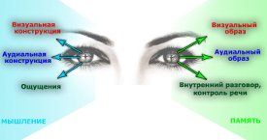
Люди перестают мыслить, когда перестают читать. Дени Дидро, французский философ (1713-1784гг).

Slide 3
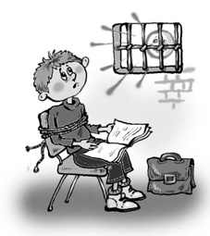
Проблема в преподавании литературы в среднем звене:
у подавляющего числа школьников нет добровольного желания читать не только художественные произведения школьной программы, но и вообще практически любые тексты, содержащие знания по каким- либо предметам.

Slide 4
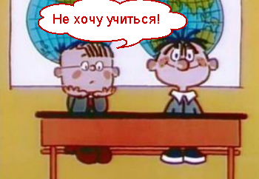
Детям, которых научили читать через силу, через сопротивление, которым не показали своим примером всю прелесть чтения, не приучили к мысли, что «знание- сила» (Френсис Бэкон, английский философ 16-17 вв), действительно порой трудно логически мыслить, отсюда могут быть и проблемы в восприятии знаний по различным предметам.

Slide 5
Если у детей нет образца для подражания дома и нет искреннего желания учителя привить интерес и любовь к чтению в школе, то откуда же ребёнку узнать, как здорово, когда есть возможность что- нибудь почитать новое, интересное, увлекательное, от чего невозможно оторвать глаз, ведь как сказал Альфонс Доде, французский писатель 19 века: «Книги - лучшие друзья. К ним можно обращаться во все трудные минуты жизни. Они никогда не изменят».

Slide 6
Так как же пробудить в детях, перешедших уже в среднее звено обучения, интерес к чтению?

Slide 7
1.Чтение изучаемых произведений непосредственно на уроке вслух самим учителем с необходимыми интонациям, артистично (а учитель обязан обладать умением перевоплощаться), с комментариями в случае необходимости.
Дети при этом следят за текстом в книге. Затем следует проанализировать прочитанное вместе с учащимися путём постановки вопросов, с поиском подтверждения ответов в тексте.
На дом следует давать задание по прочитанному тексту: например, составить словесный портрет героя, ответить на вопрос или выразить отношение к проблеме, имеющейся в уже прочитанном тексте, распределить роли (если позволяет текст) и подготовить инсценированное чтение.

Slide 8
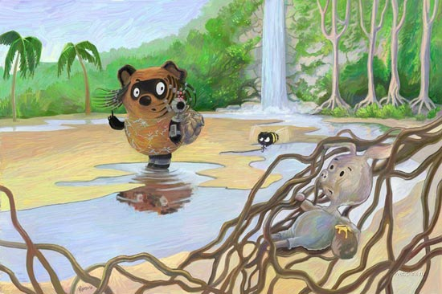
2.Чтение учащимися в классе подготовленных дома отрывков из прочитанного текста в классе по ролям (инсценированное).

Slide 9
3.Выбор учителем из предстоящего к изучению большого по объёму произведения, которое невозможно прочитать всё в классе (например, книги по внеклассному чтению) самых интересных, самых интригующих, самых смешных (в зависимости от замысла книги автором) эпизодов, чтение их учителем вслух с последующим замечанием, что вся книга такая же, как эти эпизоды, с краткой обрисовкой сюжета.

Slide 10
4.Применение на уроках русского языка в качестве диктантов, изложений, карточек с заданиями сюжетных необычных отрывков из художественных произведений или текстов научно-популярной литературы, содержащих какие-нибудь интересные факты из разных сфер жизни (науки, природы). При этом обязательно должно быть сказано об источниках текстов, дана возможность записи детьми конкретных данных.

Slide 11
5. Анкетирование среди детей с целью выяснения: а) причин желания или нежелания читать книги, б) их интересов в повседневной жизни, в)отсутствия или наличия книг дома (и каких).

Slide 12
6.Посещение вместе с детьми школьной библиотеки с выбором конкретно для каждого ребёнка книги (учитель в идеале хорошо должен знать содержание каждой из предложенной детям книги, иметь список лучших для детей книг, энциклопедий).
В случае нехватки бумажных книг можно
использовать и электронные варианты, если у детей
есть возможности читать книги в таком виде.
Время от времени проводить с детьми беседы о
прочитанных книгах. В качестве образца для
подражания учителю следует наглядно и для себя
выбрать книгу, сказать, почему он решил перечитать
книгу, прочитанную в детстве.

Slide 13
Самое главное: учителю нельзя быть равнодушным, надо всегда предпринимать всевозможные меры для заинтересованности детей в обучении.

